Slide 1
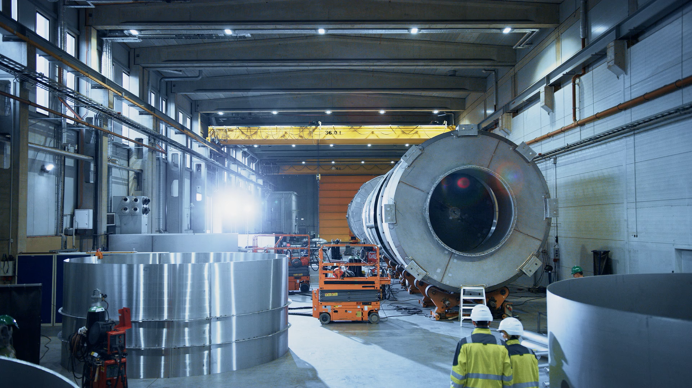


oZone: Het online leer- en deelplatform voor de techniek

Slide 2

Wat is oZone?
1

Slide 3
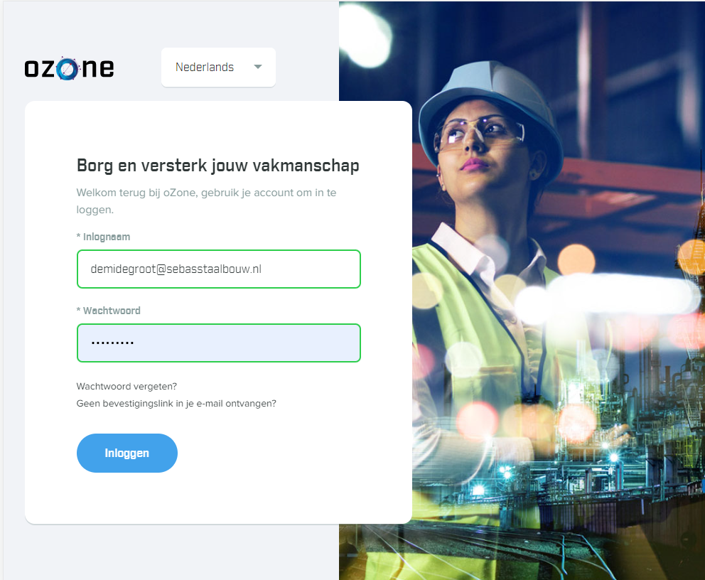
Wat is oZone?
Online leer- en deelplatform
Bevat een bibliotheek met kant-en-klare inhoud
We kunnen:
Onderwerpen makkelijk en snel aanpassen
E-learning zelf ontwikkelen
Onderwerpen delen
(Externe) opleidingsactiviteiten registreren
Notes:
oZone is het leerplatform in de techniek met als unieke waarde om kennis te delen in de technische sector en heeft een bibliotheek met kant en klare inhoud.
Het doel van oZone is dat de technische sector kennis gaat delen die bijdraagt aan het leven lang leren en innovatieve groei in de techniek.
In oZone kun je onderwerpen gebruiken uit de bibliotheek (KLIK) en deze makkelijk en snel aanpassen. Ook kun je zelf nieuwe inhoud ontwikkelen KLIK en je kunt jouw ontwikkelde e-learning delen met andere bedrijven KLIK of oZone, als je dat wilt. We bepalen dus zelf precies wie onze zelfgemaakte onderwerpen ziet en wie niet.
In oZone kan de opleidingscoördinator of teamleider de voortgang van (een deel van) de medewerkers zien. We zien dus wat er gedaan is in oZone. Dit maakt ook dat je KLIK opleidingsactiviteiten kunt registreren, gevolgd binnen oZone of daarbuiten.

Slide 4
Hoe is oZone opgebouwd?
2

Slide 5
Hoe is oZone opgebouwd?
Publieke bibliotheek voor iedereen
Afgeschermde bedrijfsomgeving
  Wij bepalen wie toegang heeft tot onze eigen bedrijfsomgeving
  Ons eigen bedrijfsaanbod is alleen zichtbaar voor onze deelnemers
Modules delen
  In een bedrijfsgroep
  Met de publieke bibliotheek
Notes:
oZone is opgebouwd uit twee onderdelen KLIK
Allereerst is er de publieke bibliotheek voor iedereen.
Deze bestaat uit meer dan 250 algemene onderwerpen
Het doel is om basiskennis in de sector aanbieden
De onderwerpen zijn in samenwerking met bedrijven gemaakt en sluiten in grote lijnen aan op bedrijfspraktijk
Team oZone beheert de kwaliteit van de openbare bibliotheek
Iedereen die toegang heeft tot oZone, heeft toegang tot deze publieke bibliotheek
KLIK
Afgeschermde bedrijfsomgeving.
Er is ook een afgeschermde bedrijfsomgeving.
Wij bepalen wie hier toegang heeft tot onze bedrijfsomgeving
We kunnen hier zelf e-learning in ontwikkelen en eigen onderwerpen alleen zichtbaar maken voor onze eigen collega’s
Hierin kunnen we voortgang en rapportages zien van onze medewerkers.
We kunnen leerpaden aanmaken en toewijzen aan deelnemers
KLIK
Daarnaast kunnen we ervoor kiezen om onderwerpen te delen. Bijvoorbeeld met zusterbedrijven of andere vestigingen. Ook kunnen we onze onderwerpen delen in de publieke bibliotheek, op die wijze vergroten we onze naamsbekendheid en dragen we bij aan het doel van oZone. Het delen van bedrijfsonderwerpen is gewenst, maar niet verplicht.

Slide 6
Hoe is oZone opgebouwd?
Je kunt:
Modules kant en klaar gebruiken
Modules dupliceren uit de bibliotheek en aanpassen
Modules zelf ontwikkelen
Gebruik modules:
Losse modules in de bibliotheek
Modules bundelen in leerpaden
  Kant en klare oZone-leerpaden
  Zelf samen te stellen leerpaden
Notes:
We kunnen:
Modules kant en klaar gebruiken KLIK
Modules dupliceren uit de bibliotheek en aanpassen KLIK
Modules zelf ontwikkelen KLIK
Die modules kunnen we vervolgens op verschillende wijze gebruiken. KLIK
Als losse modules in de bibliotheek, bijvoorbeeld als naslagwerk KLIK
We kunnen ook modules bij elkaar zetten in een leerpad. Na afronding van een leerpad kan een deelnemer een certificaat krijgen. Er zijn twee soorten leerpaden
Kant en klare oZone-leerpaden → Hierin heeft oZone al modules bij elkaar gezet en kan een deelnemer zelf kiezen om deze te volgen.
Zelf samen te stellen leerpaden → Hierbij bepalen wij precies wat er in het leerpad komt, hoeveel niveaus er zijn en wie we aan het leerpad koppelen.

Slide 7
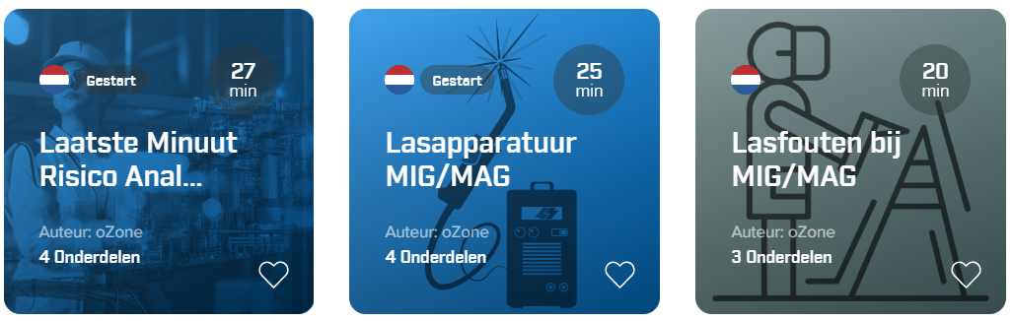
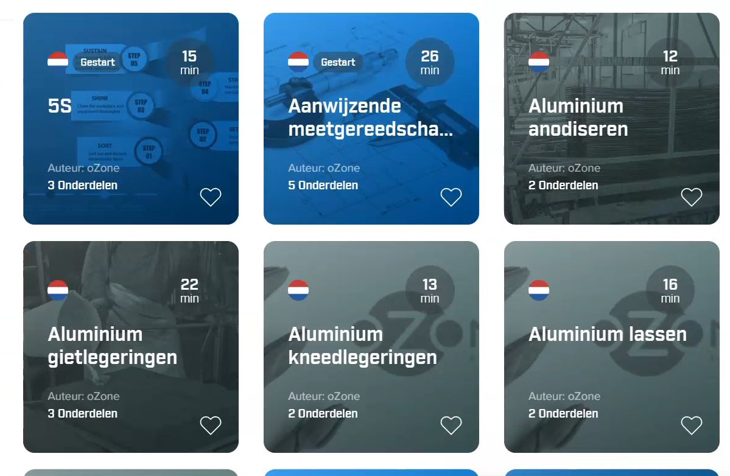
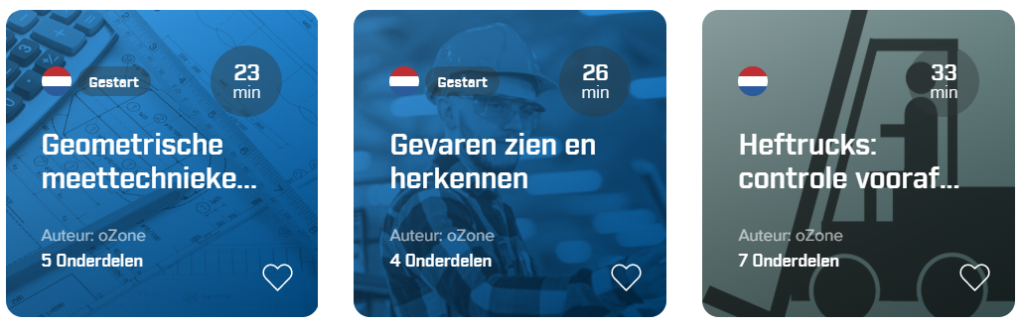
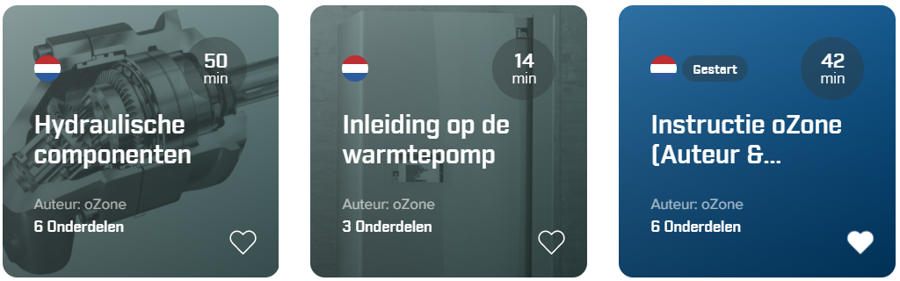
Kennisdelen
eigen bibliotheek Bedrijf X
Openbare bibliotheek
eigen bibliotheek Bedrijf Y
eigen bibliotheek Onderwijs
Notes:
Dus als het gaat om kennisdelen werkt het zo:
We hadden het eerder al over de Openbare bibliotheek KLIK
Iedereen die toegang heeft tot oZone heeft toegang tot de bibliotheek
KLIK
Daarnaast heeft elk bedrijf ook zijn eigen bibliotheek
Veel bedrijven maken zelf content, bijvoorbeeld voor inwerken, veiligheid of het productieproces
Eigen content alleen zichtbaar voor deelnemers aan jouw organisatie
Inhoud is Juridisch ook van jullie … dus als jij besluit om er filmpjes van Tina Turner te uploaden, ik ga er niets van zeggen. Maar als iemand er iets van zegt is het jullie verantwoordelijkheid
KLIK
Dit geld voor jouw bedrijf (Bedrijf X) maar ook voor een ander bedrijf (Bedrijf Y)… KLIK
Ook onderwijs maak gebruik van oZone
We zijn al een paar ROC’s en vakscholen aan het onderzoeken hoe dit het beste kan.
oZone kan ook ingezet worden voor regionale samenwerkingsverbanden.
KLIK
Van openbare bibliotheek naar Bedrijfsbibliotheek
Pijl van openbare bibliotheek naar bedrijfsbibliotheek: We kunnen onderwerpen uit de Openbare Bibliotheek kopiëren naar Bedrijfsbibliotheek en daar bewerken. Stel je voor dat je bijvoorbeeld bij het onderwerp ‘Aanwijzende meetgereedschappen’ een pagina hebt over een instrument dat jullie niet gebruiken. Dan kun je de pagina hierover verwijderen. En in dit onderwerp kun je een afbeelding van een instrument vervangen door het merk wat jullie zelf gebruiken. Zo maak je de inhoud passend voor jouw bedrijf.
Bedrijfsonderwerp delen openbare bibliotheek
Zoals al genoemd, we kunnen onze onderwerpen delen met de openbare bibliotheek. Dit is geen verplichting. oZone kijkt altijd nog even naar de kwaliteit en inhoud van de e-learning voordat het in de openbare bibliotheek wordt gezet. De geheime bedrijfsinformatie kan op deze manier niet per ongeluk openbaar gezet worden.
Delen tussen bedrijven
- Het is mogelijk om specifieke onderwerpen te delen:
Bijvoorbeeld met een zusterbedrijf of relatie.
Alleen zichtbaar voor betreffende organisatie.
Dit kan ook met een onderwijsinstelling.

Slide 8
Rollen en rechten
Lerende
Opleidingscoördinator
Teambeheerder
Teamleider
Praktijkbegeleider
Trainer
Auteur
Notes:
Binnen oZone zijn er verschillende rollen. Bij elke rol horen een aantal rechten, uiteraard kan iemand meerdere rollen hebben.
Lerende
Iedereen met een account is lerende en kan daarmee in de algemene bibliotheek.
Opleidingscoördinator
Deze rol is de beheerdersrol. De opleidingscoördinator kan deelnemers toevoegen, leerpaden toekennen, rollen/rechten toekennen, onderwerpen in de bedrijfsbibliotheek zetten, rapportages maken en overal alles binnen de omgeving uitvoeren.
Teambeheerder
Binnen zijn team kan de teamleider hetzelfde als de opleidingscoördinator. Deelnemers toevoegen aan zijn team, leerpaden aanmaken en toekennen en rapportages van het team bekijken.
Teamleider
De teamleider kan de voortgang van zijn eigen team bekijken, subteams toevoegen,openstaande taken bekijken en rapportages inzien van zijn teamleden.
Praktijkbegeleider
De praktijkbegeleider is een rol die wordt toegekend bij een praktijkopdracht. Deze persoon krijgt een melding als de opdracht is ingeleverd en kan deze nakijken en goedkeuren.
Trainer
De trainer is een rol die toegekend wordt bij het aanmaken van een training. Hij kan aangeven of mensen aanwezig zijn geweest bij een training en of ze de training behaald hebben.
Auteur
In oZone is de auteur diegene die een onderwerp kan kopiëren en kan aanpassen of een nieuw onderwerp kan maken. Hij kan dit onderwerp niet live zetten.

Slide 9
Voor welke vraagstukken kunnen we oZone inzetten?
3
Notes:
oZone kan voor veel verschillende vraagstukken worden ingezet.

Slide 10
Vraagstukken
Mijn medewerkers willen zich ontwikkelen, hoe faciliteer ik dat?
Laagdrempelig leren
Notes:
De meest gehoorde vraag is dat er medewerkers zijn die zich willen ontwikkelen. Natuurlijk zijn er veel verschillende on- en offline cursussen om uit te kiezen. Met oZone kun je laagdrempelig leren faciliteren, de medewerkers kunnen zelf kijken wat ze willen. En als ze meer verdieping willen, kunnen we alsnog samen op zoek gaan naar een andere cursus.
Medewerkers kunnen in oZone zelf een account aanmaken en in de bibliotheek struinen, of de opleidingscoördinator van ons bedrijf maakt ze aan via een bedrijfsaccount. Dan kunnen we onderwerpen toewijzen die de medewerkers moeten maken.

Slide 11
Vraagstukken
Hoe geef ik medewerkers meer achtergrondinformatie zodat ze ook beter begrijpen hoe iets werkt.
Hoe zorg ik ervoor dat ik niet steeds hetzelfde hoef uit te leggen over de basis van een bepaalde handeling?
Technisch vakmanschap vergroten
Notes:
Veel bedrijven zoeken naar een manier om achtergrondinformatie te delen zodat er meer kennis komt.
oZone is ideaal om te gebruiken als informatiebank. Zo vergroten we het technische vakmanschap binnen de organisatie.
Ook wanneer er veel fouten worden gemaakt bij een machine of bij een handeling, kan oZone helpen. De senior vakman hoeft niet steeds uit te leggen hoe iets werkt, technische theorie staat in oZone waar dan naar verwezen kan worden. Dit scheelt tijd en zorgt voor minder fouten op den duur.

Slide 12
Vraagstukken
Hoe houd ik bij welke opleiding iemand buiten oZone heeft gevolgd en of een certificaat nog geldig is?
Onze medewerkers worden op verschillende plekken ingezet. Hoe houd ik bij welke kennis en vaardigheden zij hebben in mijn bedrijf?
Structuur in leren en ontwikkelen
Notes:
Veel bedrijven zijn op zoek naar het structureren van leren en ontwikkelen. Er wordt vaak nog gewerkt met een Excel waarin staat wie wanneer welke training heeft gedaan… In oZone kunnen we de structuur aanbrengen in leren en ontwikkelen. We kunnen in een rapportage in 1x zien wat een individu, team of hele organisatie wel of niet heeft afgerond. Zo hebben we in oZone een overzicht over welke kennis of vaardigheden de werknemers beschikken.

Slide 13
Vraagstukken
We hebben veel nieuwe medewerkers, hoe krijg ik iemand snel productief (zonder in te leveren op kwaliteit / veiligheid)?
Introductie en inwerken
Notes:
En hoe zit het met de basiskennis? Hoe zorg je ervoor dat nieuwe medewerkers zo snel mogelijk productief zijn zonder in te leveren op kwaliteit of veiligheid? We kunnen ons inwerktraject in oZone zetten.

Slide 14
Vraagstukken
Onze medewerkers kennen de basis, maar ieder doet het net iets anders. Hoe zorg ik dat er meer eenduidig wordt gewerkt, zodat kwaliteit en productiviteit verbeteren?
Bedrijfsdoelen sneller realiseren
Notes:
Onze medewerkers kennen de basis, maar ieder doet het net iets anders. Hoe zorg ik dat er meer eenduidig wordt gewerkt, zodat kwaliteit en productiviteit verbeteren?
Als we kennis delen over de werkwijze bij ons, kan het ertoe bijdragen dat de medewerkers sneller, veiliger of met hogere kwaliteit werken. Zo kunnen we onze bedrijfsdoelen sneller realiseren.

Slide 15
Vraagstukken
Hoe zorg ik dat mijn leverancier / klant / dealer alles weet over mijn product?
Kennisdelen
Notes:
Het is handig om met onze samenwerkpartners op dezelfde pagina te zitten qua inhoud. Als we de kennis over ons product in oZone delen en met onze samenwerkpartners delen, dan kunnnen we ze dat laten maken. Wij bepalen welke kennis we delen en met wie.

Slide 16
Vraagstukken
Hoe vind ik onderwijsmateriaal dat gemaakt is door het bedrijfsleven?
Onderwijs
Notes:
Onderwijs wil steeds dichter bij het bedrijfsleven zitten als het gaat om de invulling van de lesstof. Het is mooi als we met de onderwijsinstelling kunnen samenwerken, door ze bijvoorbeeld al een introductie in ons bedrijf mee te laten geven aan de leerlingen die bij ons starten.

Slide 17
Vraagstukken tijdens de pilot
Welke vraagstukken leven er bij ons in het bedrijf?
Notes:
Welke vraagstukken leven er in ons bedrijf?

Slide 18
oZone pilot
4

Slide 19
oZone pilot
Bijdrage leveren aan het behalen van de bedrijfsdoelen
Testen en voorbereiden
Wat levert deze pilot op
Wat en wie is nodig voor de pilot
Notes:
Vertel hier iets over je pilot. Beantwoord bijvoorbeeld deze vragen:
- op welke manier kan oZone een bijdrage leveren aan het behalen van de bedrijfsdoelen
- Hoe wil je dit in het klein wil testen en voorbereiden
- wat levert deze pilot op en
- wat en wie heb je voor de pilot nodig?

Slide 20
Wat kost oZone?
5

Slide 21
Kosteloos?
Financiering vanuit sectorgelden
Kosteloos voor bedrijven aangesloten bij A+O Metalektro en OOM
Voor bedrijven buiten de sector: €1.500,- per jaar (incl. btw)
Door en voor de sector
De bibliotheek wordt gezamenlijk gevuld
Online leeromgeving waarin kennismakers en -delers gelijk zijn
Notes:
oZone is gestart vanuit A+O Metalektro. Dit opleidingsfonds wordt gefinancierd vanuit afdracht van de loonsom via CAO afspraken van bedrijven die hierbij zijn aangesloten. Het doel van A+O Metelektro is onder andere om te komen tot voldoende en gekwalificeerd personeel voor de sector. Later is ook het fonds OOM aangehaakt bij oZone.
oZone is dus geen commercieel product en is daarom kosteloos voor ondernemers die aangesloten zijn bij A+O Metalektro of Stichting OOM. Het is niet gratis, want deze bedrijven hebben er al voor betaald via de afdracht van de loonsom. Deze constructie verklaart bepaalde keuzes die oZone gemaakt heeft in de ontwikkeling van het platform en zal blijven maken.
En mocht je als bedrijf niet aangesloten zijn bij een van de fondsen kun je oZone ook gebruiken, dan zijn de kosten voor het platform op jaarbasis 1500 euro incl. BTW op jaarbasis.
Het belangrijkste voor oZone is dat oZone door en voor de sector is. De bibliotheek wordt samen met bedrijven gevuld, en dit wordt steeds meer door bedrijven gedaan. Het is een eco systeem zonder hiërarchie.

Slide 22
Hoe nu verder?
6

Slide 23
Willen we aan de slag, wat nu?
oZone adviseur
  Basisovereenkomst afsluiten
  Demo account (60 dagen)
  Starten met de pilot
Notes:
We hebben onze eigen oZone adviseur. Als we een bedrijfsaccount willen, dan kan de oZone adviseur dat regelen. We krijgen dan een proefaccount voor 60 dagen. Als we oZone willen blijven gebruiken, moet er een aansluitovereenkomst komen. Hierin staat onder andere welke kosten er zijn (of niet), welke persoonsgegevens verwerkt worden en wat de rechten en plichten van ons en oZone zijn. Als we binnen de 60 dagen de aansluitovereenkomst wordt getekend, kunnen we de oZone omgeving blijven gebruiken. Zo niet, dan wordt deze automatisch weer opgeheven.

Slide 24
Nog vragen?

